Slide 1
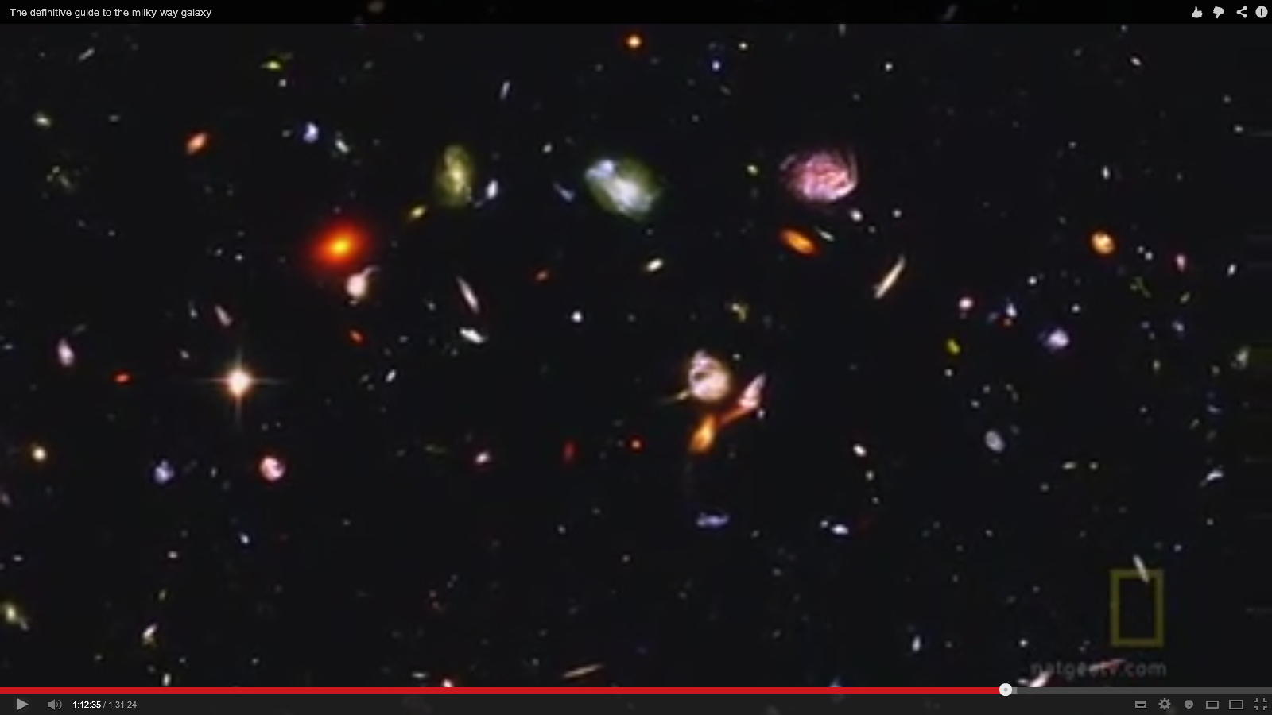
Проблеми космології. Історія розвитку уявлень про Всесвіт. Походження й розвиток Всесвіту
Тема 8. БУДОВА Й ЕВОЛЮЦІЯ ВСЕСВІТУ (2год)
АСТРОНОМІЯ 11
урок № 14
Рівень стандарту

Slide 2
Великий Вибух та вік Всесвіту
Астрономічні дослідження ХХ ст., допомогли астрономам пояснити розлітання галактик, яке свідчить про те, що сам Всесвіт не залишається сталим у часі – він змінює свої параметри.
Якщо відстань між галактиками зараз збільшується, то раніше вони розташовувались ближче одна до одної.
За допомогою сталої Габбла можна підрахувати, коли всі галактики до початку розширення могли перебувати в одній точці.
Моментом початку розширення є ВЕЛИКИЙ ВИБУХ, який пов’язаний із віком Т Всесвіту: Т =
За сучасними даними, стала Габбла Н=70 км/(с·Мпк), то Великий Вибух відбувся приблизно 15 млрд років тому.
Конкретного місця де стався Великий Вибух у Всесвіті не існує, бо сам Всесвіт теж розширюється.
Немає центра від якого віддаляються галактики.
Вправа 1
Notes:
Для активного закріплення матеріалу переходимо за посиланнями на вправи, після виконання вправи – закриваємо документ mtt.

Slide 3
Головні ери в історії Всесвіту
Всесвіт на початку існування мав настільки маленькі розміри, що тоді не було ні галактик, ні зір і навіть ще не існували елементарні частинки.
Сингулярність – початковий момент при зароджені Всесвіту, коли густина і температура матерії сягали надзвичайно великих значень
ЕРИ ІСТРОІЇ ВСЕСВІТУ (аналіз таблиці ст. 127 підручника)
Сингулярність - усі чотири фундаментальні сили об'єднанні в єдину. Розмір = 0.
Адронна
Лептонна
Випромінювання
Речовини
Вправа 2
Notes:
Для активного закріплення матеріалу переходимо за посиланнями на вправи, після виконання вправи – закриваємо документ mtt.

Slide 4
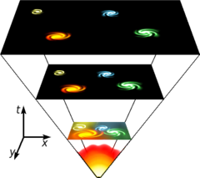
Великий Вибух
Великий Вибух – процес, що відбувся під час зародження Всесвіту, коли почалося загадкове розширення космічного простору й утворення елементарних частинок, атомів і великих тіл – планет, зір, галактик.
Великий Вибух та поступове
розширення простору

Slide 5
Реліктове фонове випромінювання
Реліктове випромінювання (від лат. relictum — залишок) – кванти світла, що утворилися 15 млрд років тому, відділилися від елементарних частинок і почали самостійне поширення у Всесвіті.
За допомогою цього випромінювання виміряли середню температуру Всесвіту 2,7 К.
Вважається, що реліктове випромінювання збереглося з початкових часів існування Всесвіту і рівномірно його заповнює.
Передбачив його існування уродженець м. Одеси Г. Гамов (США) 1948р.
Експериментально його існування було підтверджено 1965 року.
Поряд із космологічним червоним зсувом, реліктове випромінювання розглядається як один з головних доказів теорії Великого вибуху.
Довжина хвиль реліктового випромінювання зменшувалася від гамма-діапазону до хвиль радіодіапазону завдовжки 1 мм.

Slide 6
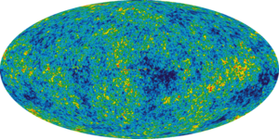
Реліктове випромінювання Всесвіту в інфрачервоних променях
Анізотропія реліктового випромінювання за даними супутника WMAP

Slide 7
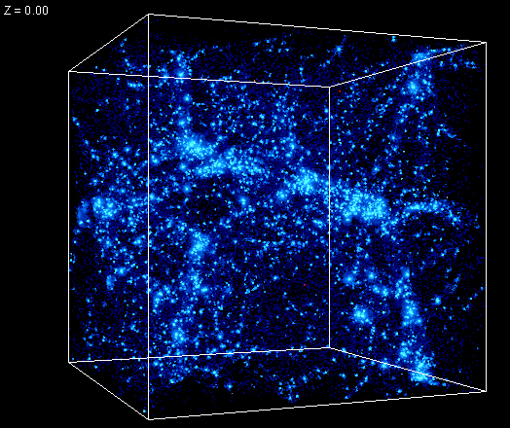
Теорія Великого вибуху спирається на «чотири експериментальні стовпи»:
Розбігання галакти за законом Габбла, яке вимірюється на основі червоного зсуву спектральних ліній внаслідок ефекту Доплера.
Наявність реліктового випромінювання.
Поширеність хімічних елементів у Всесвіті із перевагою легких елементів: гідрогену та гелію.
Великомасштабний розподіл та еволюція галактик, про яку свідчать астрономічні спостереження.
Вправа 3
Notes:
Для активного закріплення матеріалу переходимо за посиланнями на вправи, після виконання вправи – закриваємо документ mtt.

Slide 8
Майбутнє Всесвіту
Гравітаційна взаємодія речовини в майбутньому може зменшити швидкість розширення Всесвіту, якщо середня густина Всесвіту має критичне значення 5·10⁻²⁷ кг/м³ , а стала Габбла Н= 70 км/(с· Мпк)
Розрахунки показують, що майбутня доля нашого Всесвіту залежить від значення справжньої густини щодо критичної густини ρ₀:
ρ < ρ₀, галактики будуть розлітатися вічно, температура буде зменшуватися, наближаючись до 0 К, - відкритий Всесвіт – не має межі у просторі й може існувати вічно, поступово перетворюючись на ніщо.
ρ > ρ₀, якщо виявиться значна прихована маса, тоді розширення Всесвіту припиниться – закритий Всесвіт – не має межі у просторі і часі. Після розлітання галактик почнеться стиснення Всесвіту під дією гравітації, температура буде зростати, загинуть живі істоти, зникнуть зорі, планети, елементарні частинки – утвориться речовина з надзвичайно великою густиною.
ρ = ρ_{0,} у цьому випадку безмежний та нескінчений Всесвіт має нульову кривизну і для нього справедлива геометрія Евкліда. Галактики будуть розлітатися вічно, температура буде вічно наближатися до нуля…

Slide 9
Останні дослідження темної матерії та еволюція Всесвіту
Останні дослідження руху зір у галактиках підтверджують гіпотезу про існування класу елементарних частинок із прихованою масою, які отримали назву темна матерія.
Виявлено, що в міжгалактичному просторі існують сильні поля невідомої природи, які астрономи називали темною енергією.
Новітні гіпотези припускають, що ми спостерігаємо лише 5 % матерії Всесвіту, а 95% припадає на загадкові поля темної енергії та темної матерії, яка не випромінює електромагнітні хвилі.
Якщо ці гіпотези підтвердяться, то майбутня еволюція Всесвіту відбуватиметься за 2 сценарієм.
Такий Всесвіт нагадує загадкову птицю Фенікс, яка періодично спалюється, а потім із попелу відроджується молодою.
Вправа 4
Notes:
Для активного закріплення матеріалу переходимо за посиланнями на вправи, після виконання вправи – закриваємо документ mtt.

Slide 10
Висновки
Еволюція Всесвіту почалася з Великого Вибуху надзвичайно щільної матерії 13 – 20 млрд років тому, коли сталося загадкове розширення космічного простору.
Спостерігається розлітання галактик, яке триває до цього часу та пояснюється розширенням Всесвіту.
Надзвичайно високу температуру молодого Всесвіту підтверджує реліктове електромагнітне випромінювання.
Майбутнє Всесвіту залежить від середньої густини речовини, яка взаємодіє згідно із законом всесвітнього тяжіння.
Можливо Всесвіт є відкритим і нескінченим, і його розширення буде тривати вічно.
Якщо середня густина речовини у Всесвіті більша ніж деяка критична величина, то такий Всесвіт може періодично розширюватися, а потім стискатися.
Вправа 5

Slide 11
Домашнє завдання
Прочитати § 16
Завдання для спостереження Вправа 12 ст.131
Підготувати повідомлення, буклети, бюлетені, презентації:
Пошуки життя у Всесвіті.
Поза сонячні планети: їх відкриття та властивості.

